Slide 1
Introduction TO Network Programming
030513362 - Network programming ( teach by : DCK )
Credit : Assoc. Prof. Dr. Choopan Rattanapoka

Slide 2
หัวข้อเรียน
Introduction to Network Programming
Overview Java
Java I/O
Thread
Looking up IP address and Socket
Client Applications (Web)
ServerSocket
Client/Server Applications (File Transfer)
UDP

Slide 3
การประเมินผล ( DCK )
เวลาเข้าเรียน 0 คะแนน
การบ้าน + งานในห้อง 5+5 คะแนน
สอบปฎิบัติ 3 ครั้ง รวม 30 คะแนน
ครั้งละ 10 คะแนน
สอบกลางภาค (midterm) 20 คะแนน
สอบปลายภาค (final) 30 คะแนน
A >= 80
B+ >= ???
B >= ???
C+ >= ???
C >= ???
D+ >= ???
D >= 35

Slide 4
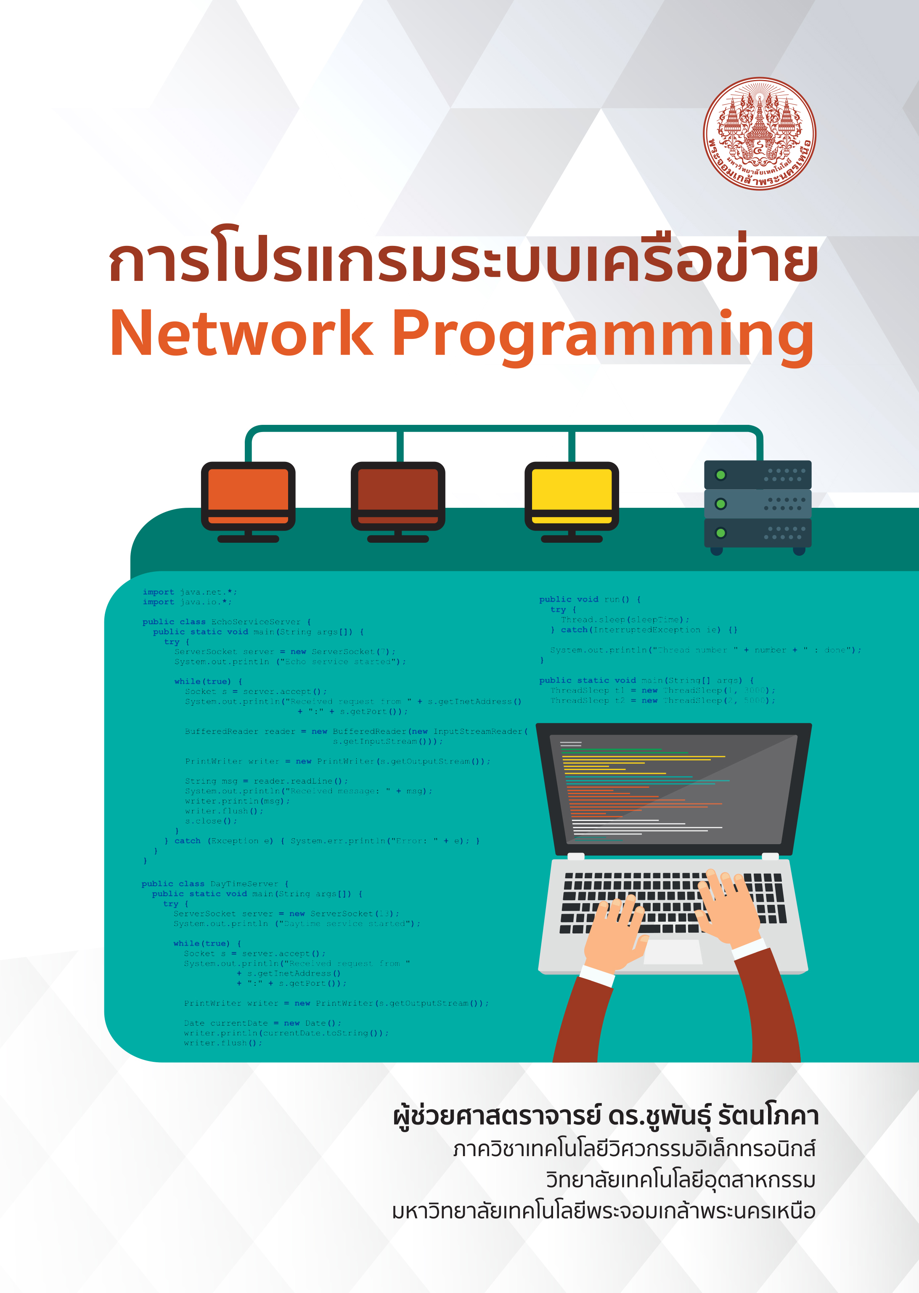
หนังสือหลักที่ใช้

Slide 5

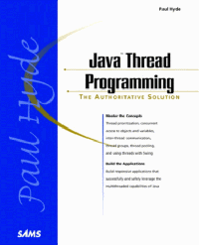
หนังสือที่แนะนำ

Slide 6
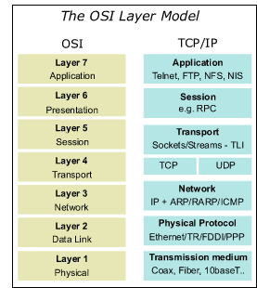
OSI layer model

Slide 7
ทำไมต้องใช้ Java !!
Java เป็นภาษาที่ถูกออกแบบมาดั้งเดิมเพื่อการใช้งานกับระบบเครือข่าย
ซึ่งมีจุดเริ่มต้นมาจาก Java Applet
Java ถือว่าเป็นภาษาที่ใช้ในการเขียน network application ได้ง่ายกว่าภาษาอื่นๆ เช่น ภาษาซี
Java มีคุณสมบัติ “write-once run anywhere” ทำให้สะดวกในการเขียนโปรแกรมเพื่อใช้การกับเครื่องที่มีระบบปฎิบัติการต่างกัน

Slide 8
อะไรคือ โปรแกรมระบบเครือข่าย
ดึงข้อมูลและแสดง
เป็นการทำงานพื้นฐานของโปรแกรมระบบเครือข่าย คือ ดึงข้อมูลจากเครื่องคอมพิวเตอร์อื่นๆในระบบเครือข่าย เพื่อนำมาแสดงผล เช่น web browser
ดึงข้อมูลแบบทำซ้ำ
ตั้งระยะเวลาในดึงข้อมูล เช่น โปรแกรมซื้อขายหุ้น
รับ/ส่งข้อมูล
โปรแกรม download/upload แฟ้มข้อมูล
โปรแกรม Massively parallel computing
เกมออนไลน์, โปรแกรม chat, โปรแกรมเซิฟเวอร์ต่างๆ

Slide 9
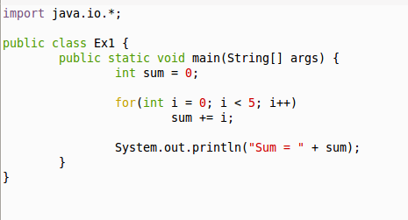
อุ่นเครื่อง Java (1) : หาผลการรัน

Slide 10
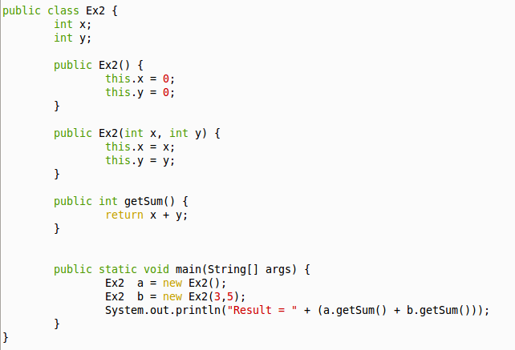
อุ่นเครื่อง Java (2): หาผลการรัน

Slide 11
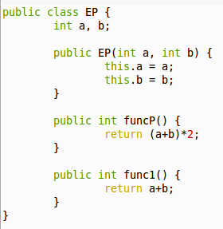
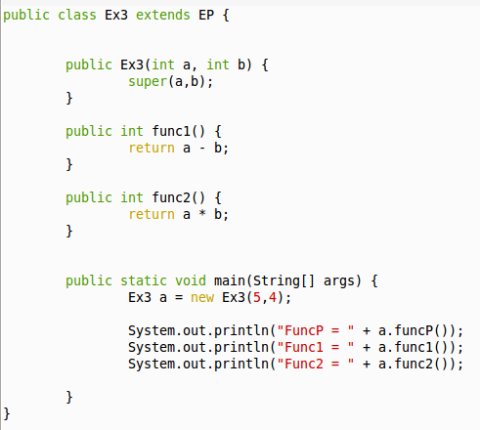
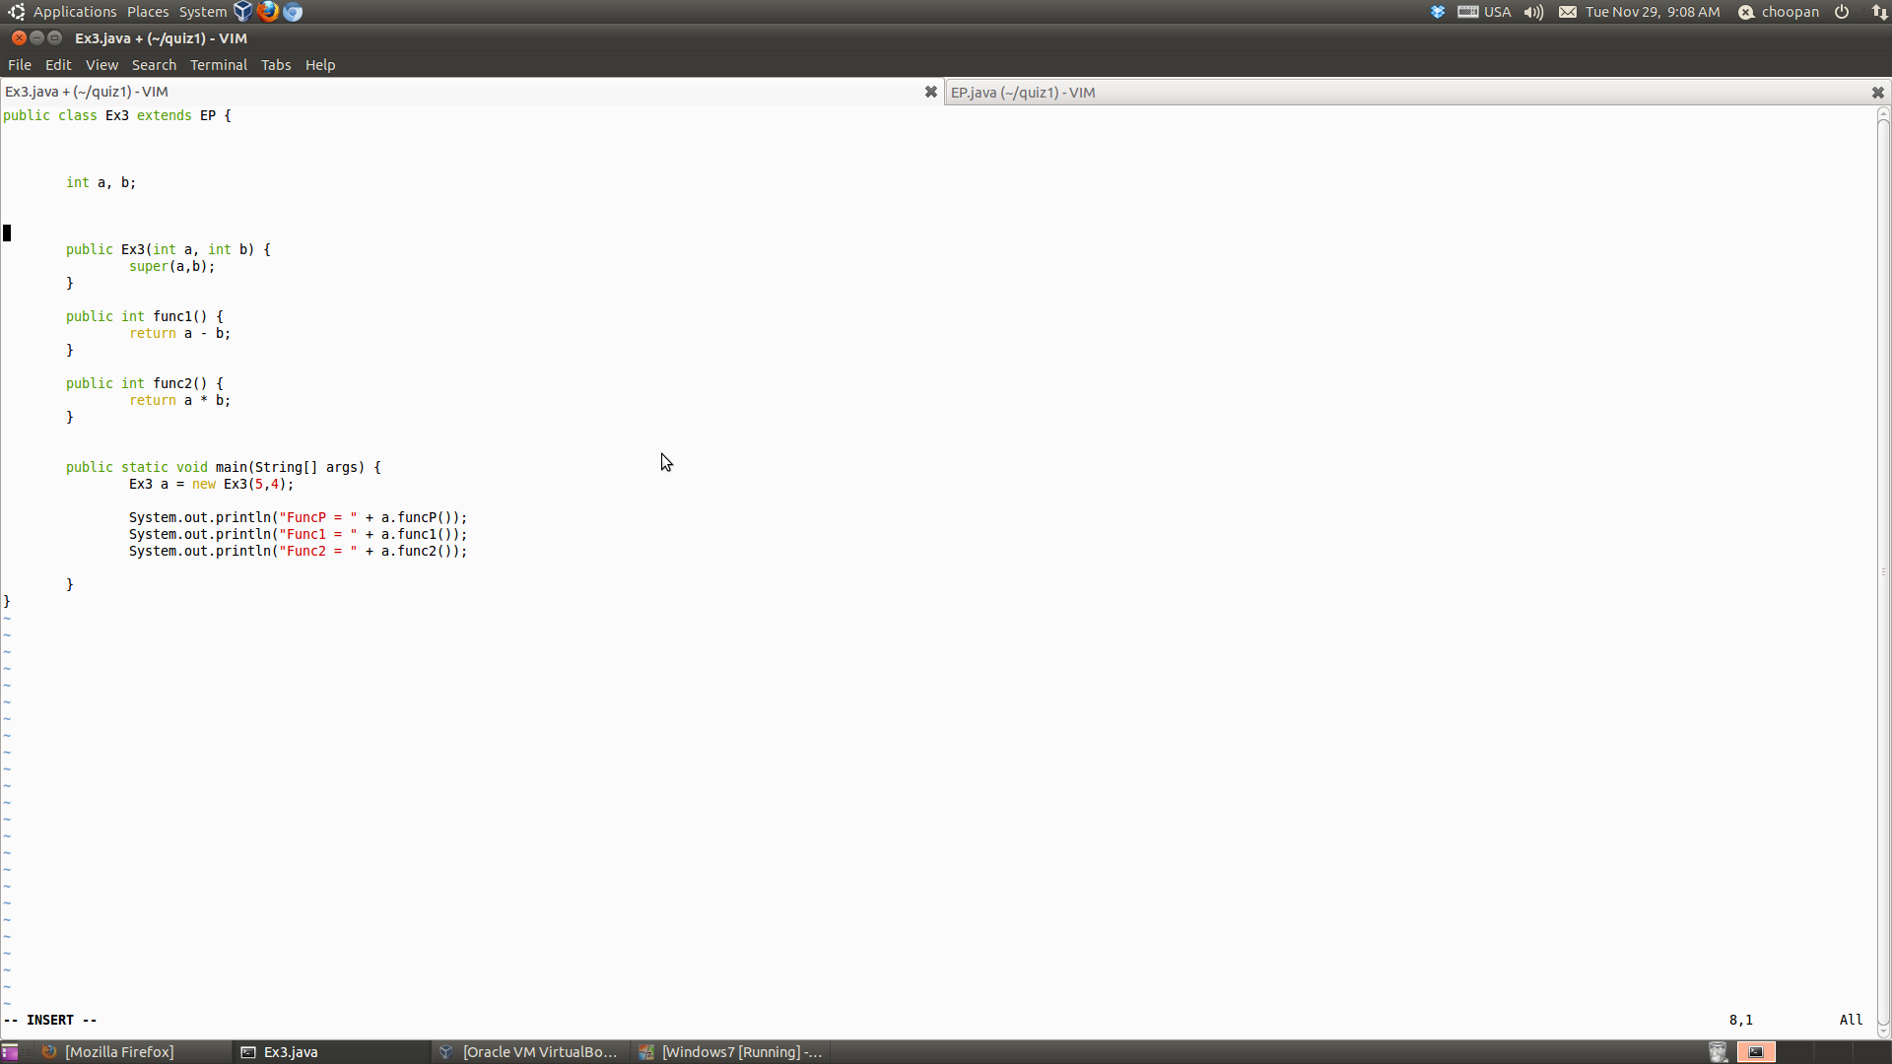
อุ่นเครื่อง Java (3): หาผลการรัน

Slide 12
อุ่นเครื่อง Network
IP address ของ localhost ?
ถ้าต้องการทราบว่าเครื่อง ect.cit.kmutnb.ac.th มี หมายเลข IP อะไร ต้องใช้บริการ (network service) อะไร ?
หมายเลข port มาตรฐานของ HTTP ?
TCP กับ UDP ต่างกันอย่างไร ?
ขนาดของ Header ?
ขนาดของข้อมูลที่ส่งได้ต่างกันไหม ?

